Slide 1

NÁZEV: VY_32_INOVACE_16_Rozbor básně
NÁZEV ŠKOLY: ZŠ a MŠ Čestlice
AUTOR:
TEMA:
ČÍSLO PROJEKTU:

Slide 2
Anotace
Materiál slouží k použití na interaktivní tabuli
Český jazyk-literární výchova-Rozbor básně
Emanuel Frynta-Podzim
Pro 4.-5.ročník ZŠ
Rozbor básně,řazení slok, vysvětlení pojmů,rozbor básně-sloka,verš,rým,

Slide 3
Báseň- dokážeš správně seřadit sloky?
Emanuel Frynta-Podzim
Jak je ta zima krutá, Jak je ta vesna děsná –
je tma, jen táhne čtvrtá, jezevce budí ze sna ,
vážeme si šály na uzly otvírá hrdla skřivanů,
rybník je celý zamrzlý oráče honí z divanů
a mračna šedožlutá. a ztuhlé včely z česna.
A v tom je také řešení Jak je to léto strašné-
a smysl této básně - vysychá voda v kašně,
že i když se to necení, musí se sklízet obilí,
je na podzim i v jeseni vlaštovky žerou motýly
prachsakramentsky krásně. a silnice jsou prašné.
Jak je ten podzim smutný,
teskný a přeukrutný -
rve listí z akátů,
zvedáme límce kabátů
a lije jako z putny.

Slide 4
Vysvětlete slova-doplňte,odpovězte na otázky.
akát putna divan jeseň
Autor …………….
Název básně …………….
Báseň má …………….slok.
Jedna sloka má ………………veršů.
Jak básník popisuje roční období?
Co chtěl básník sdělit ?

Slide 5
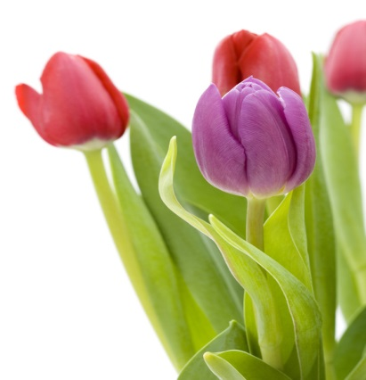
Vytvoř verše na jedno roční období
Vyber si roční období
Co se vám na něm líbí?
……………………………………………………………
……………………………………………………………
……………………………………………………………
Co na něm nemáte rádi?
………………………………………………………………
………………………………………………………………
………………………………………………………………

Slide 6
Použité zdroje
ULRYCHOVÁ, I. Čteme si a hrajeme si 3 - texty pro literární výchovu a tvořivou gramatiku,
1. vydání, Praha , nakladatelství Pansofia 1996, ISBN 8085804-76-X. s. 28.
www.microsoft.office.com

